Slide 1
محاضرة 2 تكثير أسماك عملي – مرحلة رابعة
استخراج الغدة النخامية
collect pituitary glands

Slide 2
يعتبر حقن مستخلص الغدة النخامية أحد الأساليب المستخدمة لتحفيز تكاثر الأسماك، ويتضمن إزالة الغدة النخامية من السمكة الواهبة وتحضيرها وحقنها في سمكة ناضجة أخرى (أنثى أو ذكر) للمساعدة في النضج النهائي والتبويض.
والغدة النخامية للأسماك عبارة عن كتلة منفصلة من الأنسجة تتصل بمنطقة تحت المهاد (Hypothalamus)، والتي هي منطقة من قاعدة الدماغ . وتعتبر الغدة النخامية الغدة الصماء الرئيسية في الفقريات وتتحكم في غدد صماء مهمة أخرى كالمناسل والغدة الدرقية والغدة الكظرية....

Slide 3
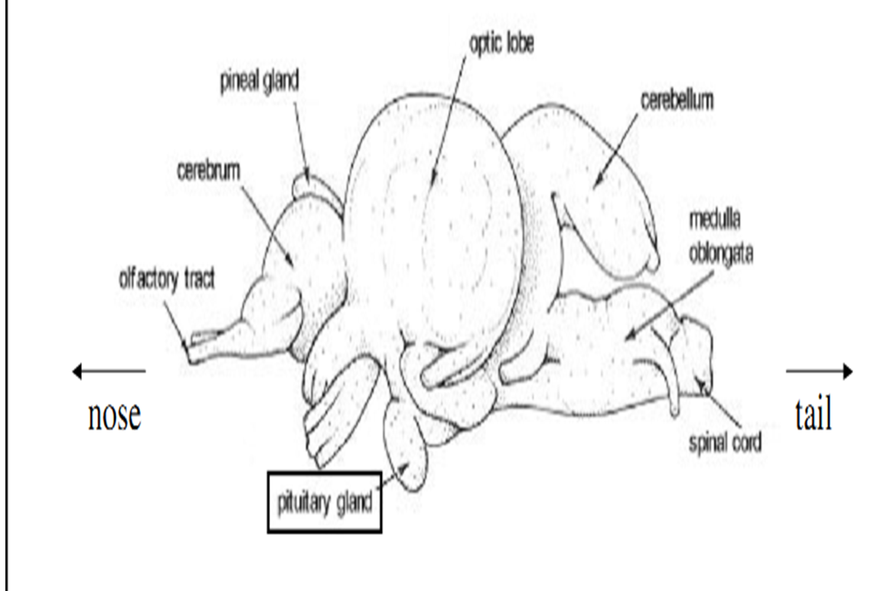

Slide 4
وتتكون الغدة النخامية من جزأين: يسمى الأول بالنخامية الغدية Adenohypophysis وينتج مجموعة متنوعة من الهرمونات مثل:
prolactin (PRL); adrenocorticotropic hormone (ACTH); Growth hormone (GH); thyroid-stimulating hormone (TSH); follicle-stimulating hormone (FSH); Luteinizing hormone (LH); melanophore-stimulating hormone (MSH); somatolactin (SL)
الجزء الآخر من الغدة النخامية يدعى بالنخامية العصبية Neurohypophysis وهي لا تنتج الهرمونات بنفسها: وانما تخزن الهرمونات المنتجة في منطقة ما تحت المهاد. وتتكون من محاور عصبية (ألياف عصبية)، وهي نوع متخصص من الخلايا يسمى خلايا الإفرازية العصبية التي توجد أجسامها في منطقة ما تحت المهاد.

Slide 5
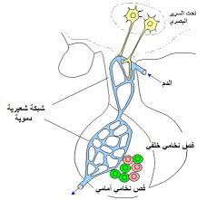

Slide 6
يدخل الدم الى الغدة النخامية من الشريان النخاعي ويخرج الى الدورة الدموية عن طريق الوريد النخاعي. ويُنتج هرمون Gonadotropin (GTH) من خلال التحفيز بواسطة هرمون gonadotropin releasing (GNRH)hormone من نهايات الخلايا العصبية لمنطقة تحت المهاد ويرتبط ارتباطًا وثيقًا بالغدة النخامية، وهو ببساطة جسر بين ما تحت المهاد والغدة النخامية. تستجيب الخلايا العصبية لمنطقة تحت المهاد لإشارة كهربائية من الدماغ وتقوم بإفراز هرمون في نهاية المحور العصبي وبالتالي تحول الإشارة الكهربائية إشارة كيميائية

Slide 7
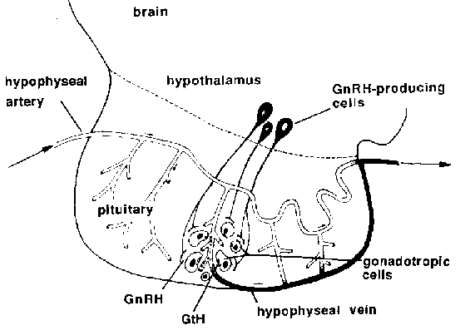
يعتبر ترتيب هذه الخلايا العصبية فريدًا بالنسبة للأسماك العظمية، لأن محاورها تنتهي مباشرة على الخلايا الغدية في الغدة النخامية ، ولا تفرز هرموناتها في الفسح الدموية كما هو الحال في الحبليات الأخرى.

Slide 8
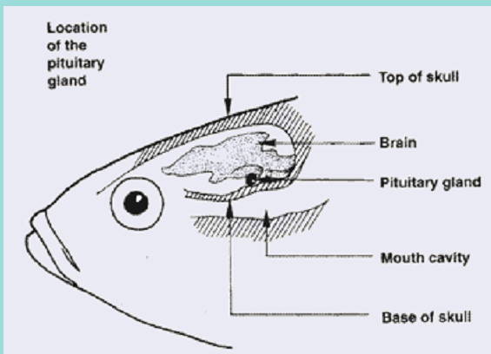
Location of pituitary gland

Slide 9
استخراج الغدة النخامية من الأسماك الواهبة
نختار الأسماك بالخصائص التالية:
ناضجة جنسيا.
يفضل أن يكون حيا أو مقتولا حديثا.
الحجم المناسب.
تنتمي معظم الغدد النخامية التي يتم جمعها تجارياً الى الأسماك الكبيرة مثل الكارب الشائع والسلمون والجري (القط).
يمكن استخدام غدتها لتحفيز تكاثر الأنواع الأخرى.

Slide 10
نختار اسماك حية ناضجة جنسيًا كواهبات للغدة النخامية.
نخدر السمكة المانحة بعمق باستخدام مخدر مناسب او بالضرب على الرأس (بحيث لا تستجيب للضغط اللطيف على منطقة الذيلية) ثم نقشط المنطقة العلوية من الرأس من الخلف الى الامام لكشف الدماغ.
نغسل الأنسجة الدهنية الموجودة فوق الدماغ لأزالتها ، ثم نمسك الحافة الخلفية للدماغ بواسطة ملقط ونرفع ونثني الدماغ على نفسه (من الخلف إلى الأمام) لكشف الغدة النخامية الواقعة تحته مباشرة.
نغسل بقايا الأنسجة المحيطة عن طريق الشطف بالماء النظيف قبل إستخراج الغدة النخامية بعناية مع التأكد من أن الغدة ليست مثقوبة أثناء الجمع.

Slide 11
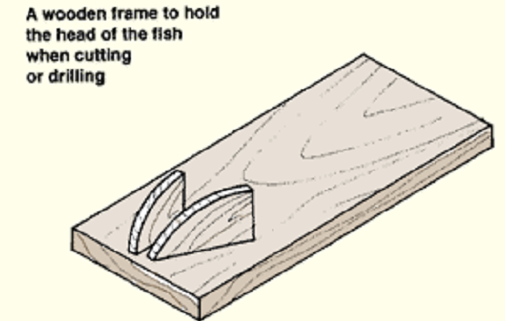
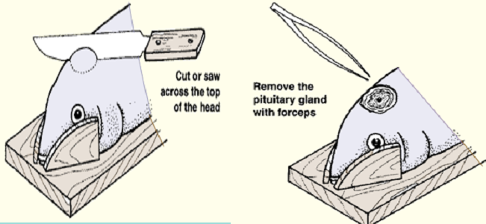

Slide 12
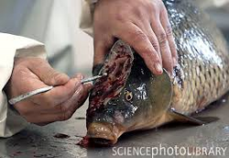

Slide 13
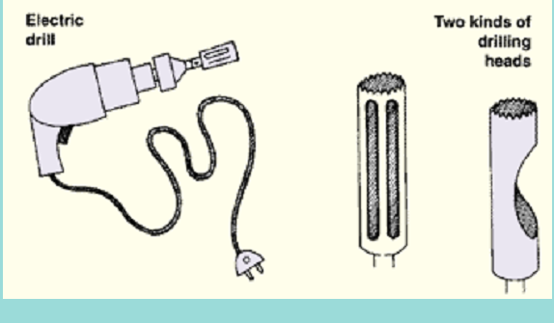

Slide 14
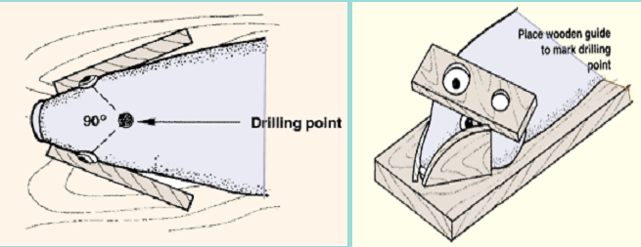
نحدد موقع نقطة الحفر في أعلى نقطة في الجمجمة. ونضغط بقطعة خشبية على الجمجمة

Slide 15
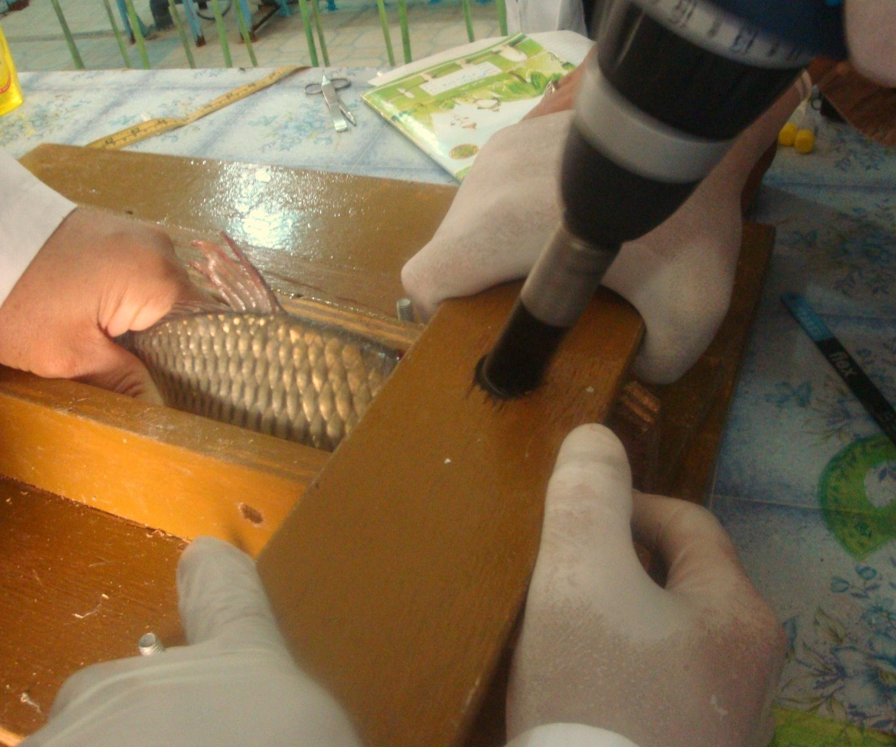

Slide 16
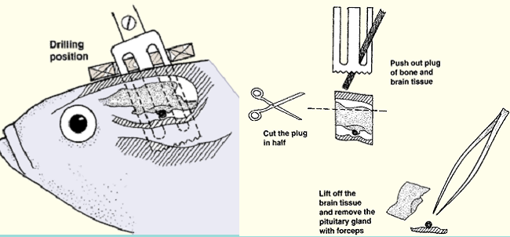
نحفر من خلال الجزء العلوي من الجمجمة ونفصل بين أنسجة المخ والغدة النخامية

Slide 17
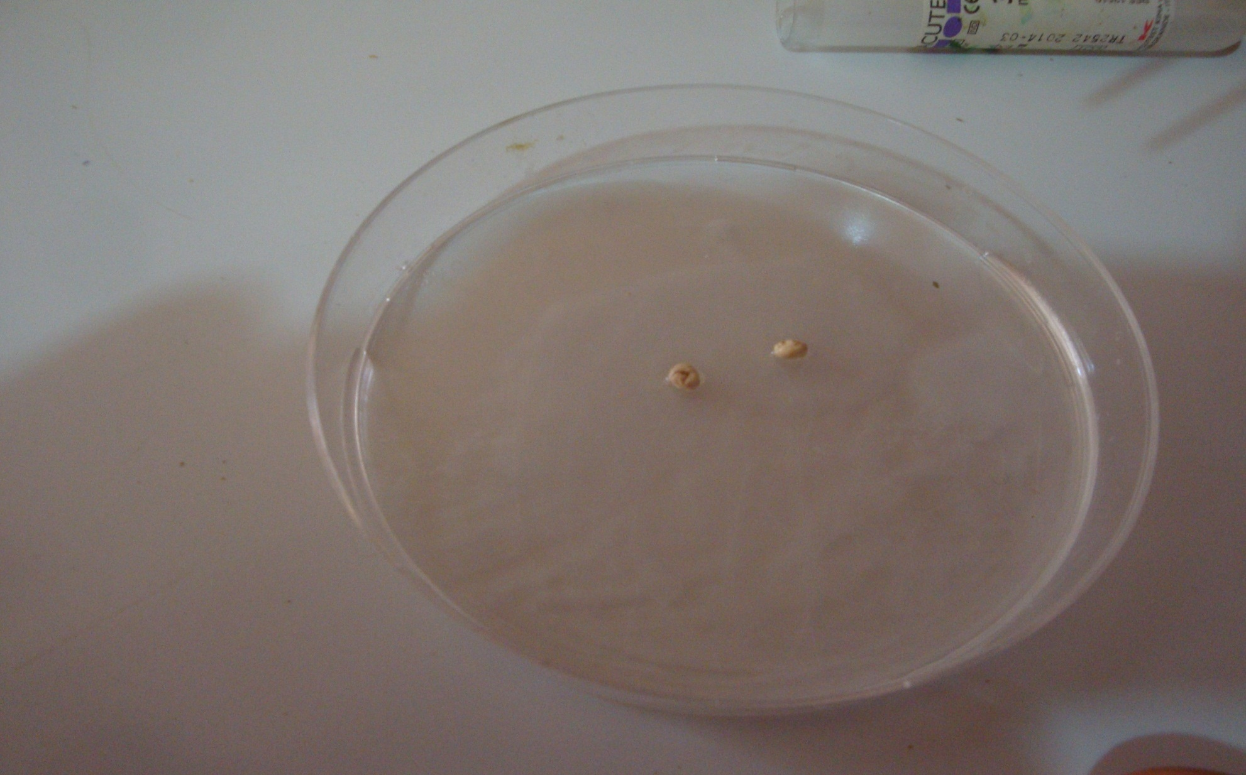

Slide 18
تخزين الغدد النخامية
يمكن تخزين الغدد النخامية غير المطلوبة للحقن على الفور لمدة تصل الى 6 أشهر باستخدام الأسيتون، حيث نضع أولاً الغدد النخامية في عبوات زجاجية محكمة الإغلاق تحتوي على الأسيتون لمدة 24 ساعة مع استبدال هذا الأسيتون كل ثماني ساعات بالأسيتون الجديد ثم يفرغ كل الأسيتون، وتجفف العبوة بواسطة مجفف أو ورق نشاف. ثم نضع الغدد النخامية في العبوة ونحكم غلقها وتخزن في درجة حرارة الغرفة أو تبريدها لحين الحاجة.

Slide 19
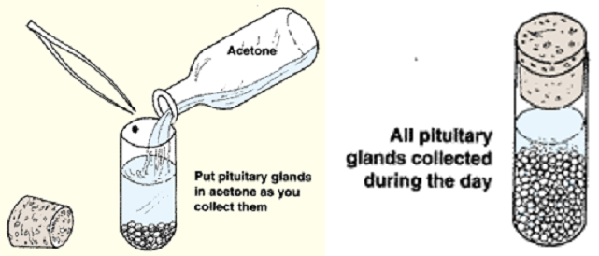

Slide 20
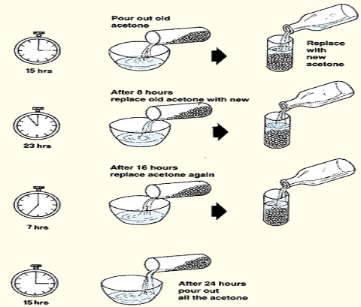

Slide 21
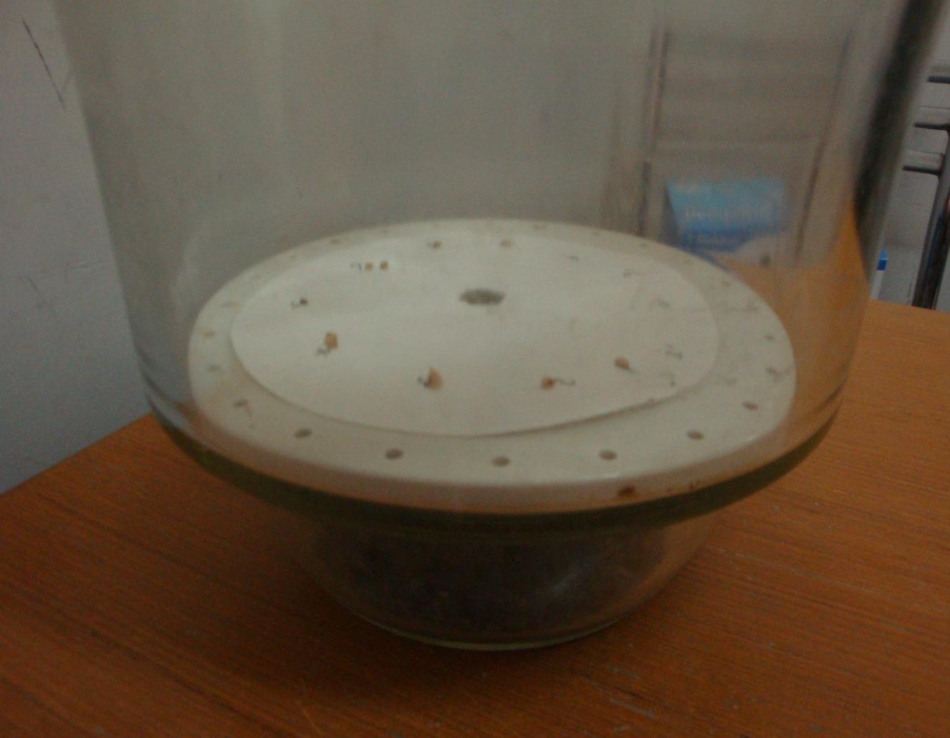
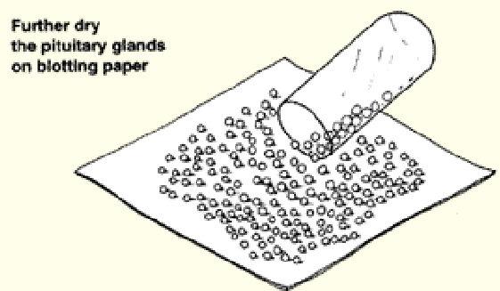

Slide 22
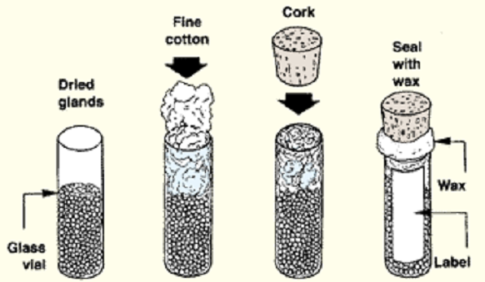
Storeالخزن

Slide 23
